Slide 1
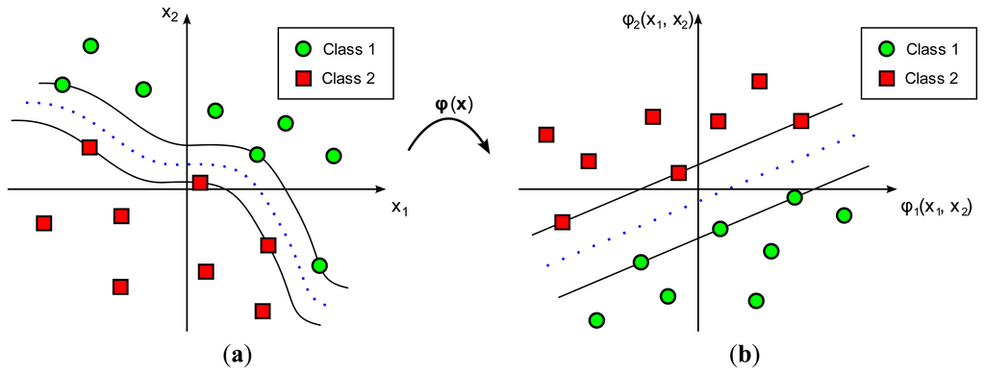
Support Vector Machine in Classification
王颖 201722090323
黄孙培 201722090330
Wang Ying

Slide 2
Outline：
Face Recognition
Data Visualization of 2 Dimension Data

Slide 3
Face Recognition

Slide 4
Face Recognition

Slide 5
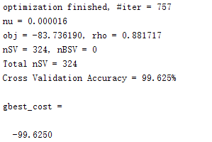
Face Recognition
随便设了20个粒子20代
这里用20个粒子运动了20次找到了一个比较优的参数，对比网格寻优全局搜索，由于代数较少所以PSO只是停在了相对最优的位置，也没能画出等高线。

Slide 6
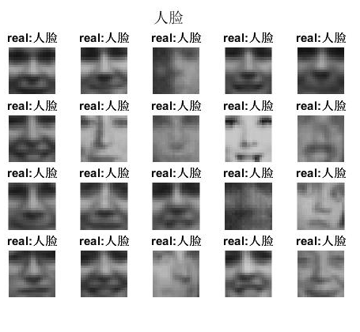
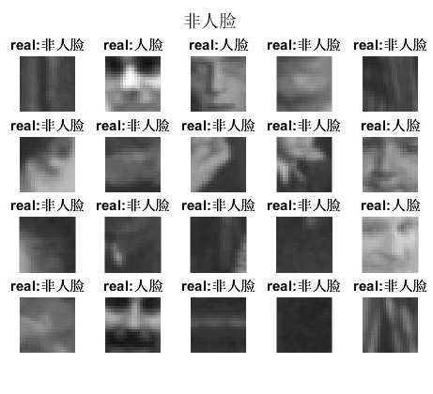
Result
核函数将人脸数据从361维投射到了某个几乎线性可分的空间，对数据进行了分类。
可以看到其没有足够的样本训练，所以对非正面的人脸或受光线影响较大的人脸还是会错分。

Slide 7
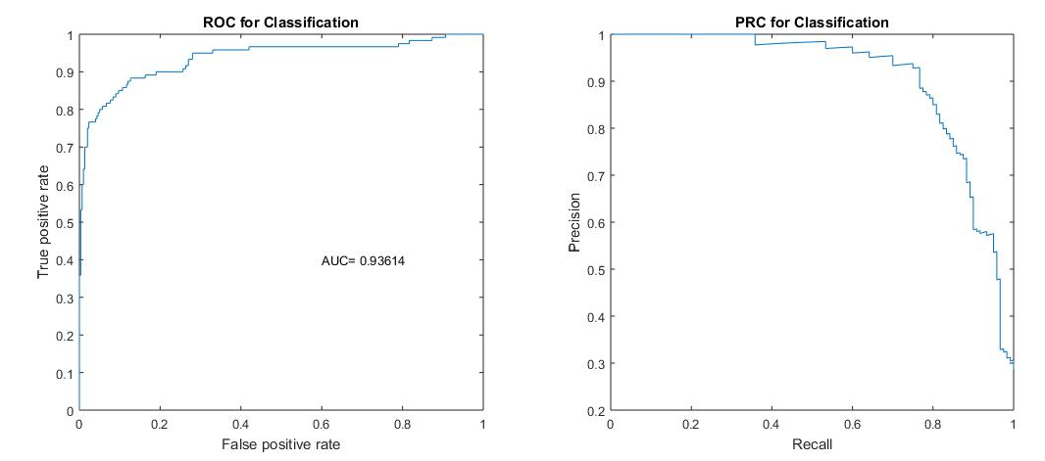
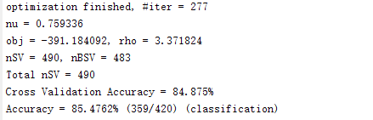
Performance of SVM in Face Recognition

Slide 8
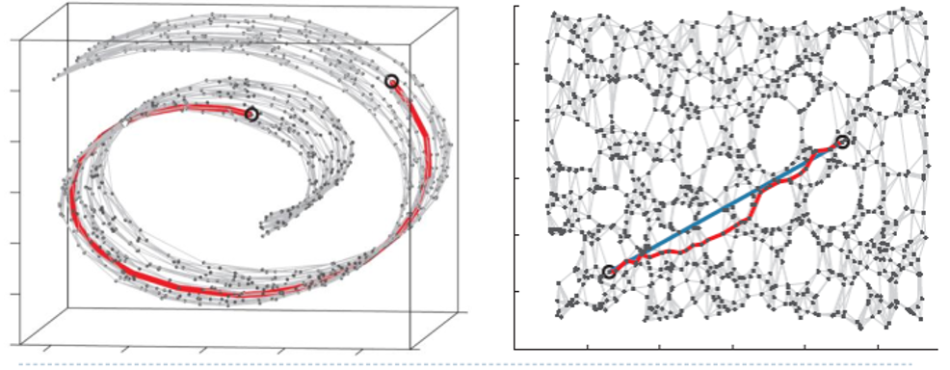
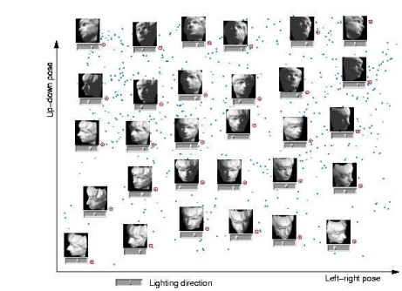
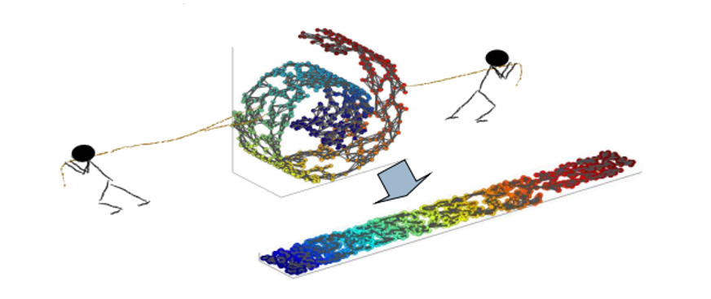
Preprocessing
如果人脸数量足够多的话，可以通过ISOMAP，LLE等非线性降维找到人脸数据分布的流形，找到固定的模式，利用预处理后的特征进行分类。

Slide 9
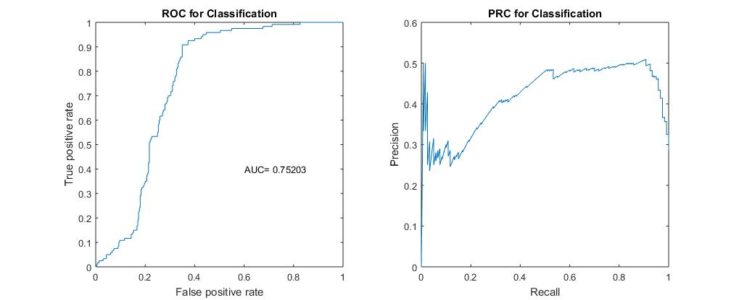
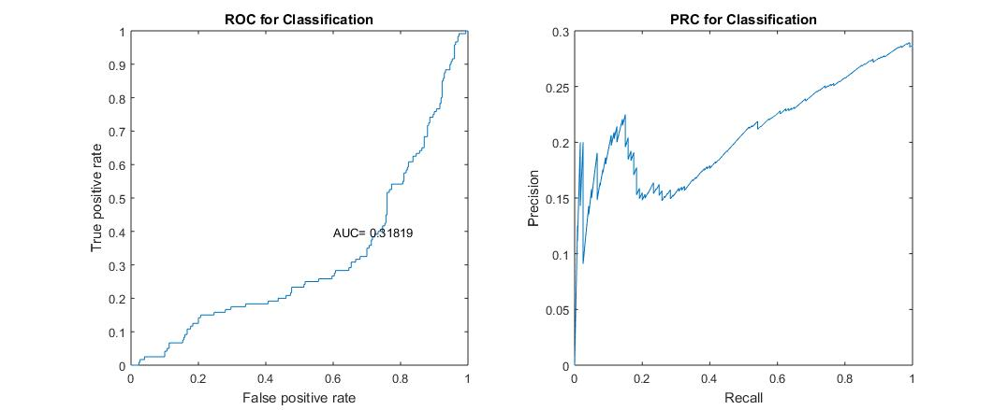
Performance after dimension reduction
降到12维的性能曲线
降到3维的性能曲线
因为数据量较少，所以试利用算全局测地距的ISOMAP进行降维。先用MLE估计了下流形展开到12维降比较合适。然后也试着展开到3维看分类结果怎么样。

Slide 10
Data Visualization of 2 Dimension Data

Slide 11
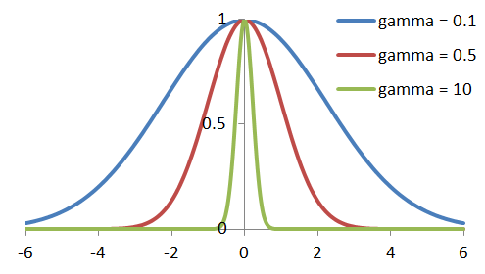
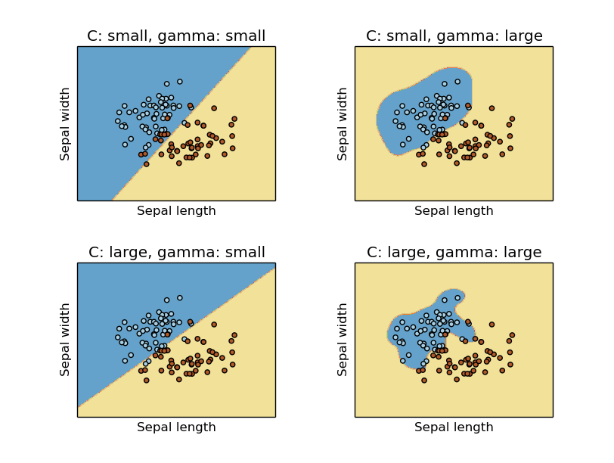
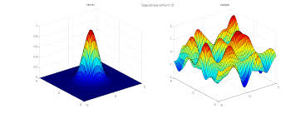
Effect of Parameters in RBF-kernel
C & gamma

Slide 12
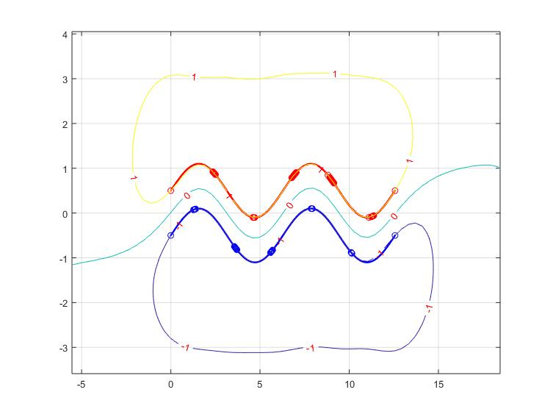
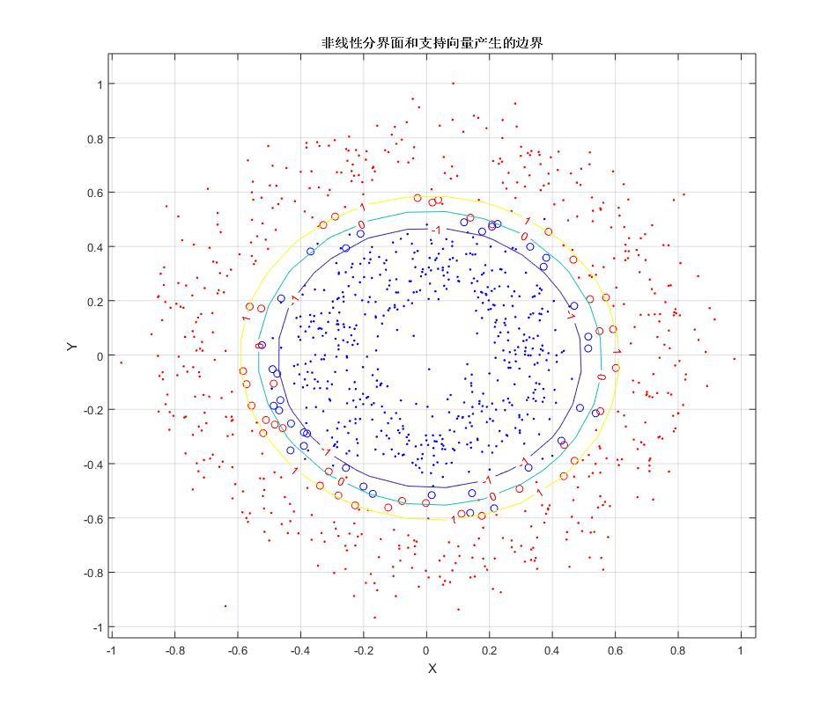
Data Visualization of 2 Dimension Data

Slide 13
后面还是几张小动图怎么改变的
仅仅是为了 看看调参对RBF-SVM输出到底改变了些什么

Slide 14
C的变化在Circle数据分类上的效果
C=0.5^(21)~ 0.5^(-19);
C是惩罚系数，即对误差的宽容度。C越高，说明越不能容忍出现误差,容易过拟合。
C越小，容易欠拟合。
C过大或过小，泛化能力变差
Notes:
C是惩罚系数，即对误差的宽容度。c越高，说明越不能容忍出现误差,容易过拟合。C越小，容易欠拟合。C过大或过小，泛化能力变差

Slide 15
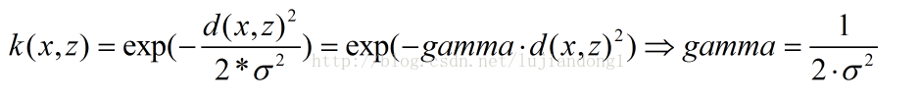
Gamma的变化
σ为类比高斯滤波器的带宽
Gamma= 0.5^(21)~ 0.5^(-19);
Gamma决定了数据映射到新的特征空间后的分布，gamma越大，支持向量越少，gamma值越小，支持向量越多。
Gamma设的太大，σ会很小， σ很小的高斯分布长得又高又瘦， 会造成只会作用于支持向量样本附近，对于未知样本分类效果很差，存在训练准确率可以很高，(如果σ让无穷小，则理论上，高斯核的SVM可以拟合任何非线性数据，但容易过拟合)而测试准确率不高的可能，就是通常说的过训练；而如果设的过小，则会造成平滑效应太大，无法在训练集上得到特别高的准确率，也会影响测试集的准确率。

Slide 16
C变化在sin数据分类上的效果

Slide 17
Gamma变化在sin数据分类上的效果
从中间的图上可以看到，开始的支持向量数量较少，随着gamma的增大，支持向量开始越来越多。
当gamma很大时所有样本轨迹都变成了支持向量，所以在训练样本上可以达到100%的准确率，但是如果训练样本中没出现过的就会出错，泛化能力变得很差。

Slide 18
XOR 用SVM的分类效果可视化

Slide 19
可视化参数范围
C=0.5^(21)~ 0.5^(-19);
Gamma= 0.5^(21)~ 0.5^(-19);

